Slide 1
🐹 끼니픽 · 위클리 리포트
지금 바로 되는 요리인지
장 봐야 하는 요리인지, 구분해서 추천합니다
이번 주 진행한 기획 재정의, 시스템 구조, 디자인, 그리고 에이전트와 함께 일한 워크플로우를 공유합니다.
서비스 · 끼니픽
표정한 (N179)
스택 · React · Express · Supabase
01 / 10

Slide 2
CONTENTS
오늘 발표 순서
03
서비스 소개
끼니픽이 어떤 문제를 풉니다
04
기획 재정의
"지금 바로" vs "장 봐야" 두 트랙으로 나눈 이유
05
아키텍처
화면 · 서버 · 데이터베이스가 주고받는 흐름
06
실제 화면
이번 주 작업한 화면 3개 캡처
07
LLM Wiki
끼니픽과 별개로 쌓고 있는 개인 지식 관리 시스템
08
활용 계획
Zotero → Obsidian → NotebookLM 순환 파이프라인
09
PPT 스킬
이 자료를 만들며 오늘 새로 만든 Claude 스킬
10
마무리
02 / 10

Slide 3
WHAT WE'RE BUILDING
냉장고 앞에서 바로 답을 주는 서비스
자취생·1인 가구가 "뭐 해먹지"를 고민할 때, 가진 재료로 만들 수 있는 가성비 요리를 추천하고 부족한 재료는 구매 링크로 바로 연결합니다.
Step 1
냉장고 재료 선택
Step 2
레시피 추천
Step 3
레시피 및 재료 구매 링크
→
→
핵심 서비스 - 냉장고 재료를 소진하는 요리 추천 + 부족한 재료 구매 링크로 연결 + 요리 단위 총 재료비 계산
03 / 10

Slide 4
PLANNING — 문제 재정의
"장 보면 만들 수 있는 요리"는
"지금 만들 수 있는 요리"가 아니었다
피드백 — 부족한 재료를 구매 링크로 연결하면, 결국 배송이 와야 먹을 수 있는데 "지금 바로 만들 수 있다"고 착각하게 만든다.
BEFORE
AFTER
부족한 재료 개수로 분리하고, 조미료는 체크 여부와 무관하게 계산에서 제외
재료가 하나라도 겹치면
추천
부족 0개
지금 바로 만들 수 있어요
부족 1~2개
재료 조금만 사면 돼요
부족 3개+
추천 후보에서 제외
04 / 10

Slide 5
HOW IT WORKS
재료 선택 한 번이 화면 뒤에서 이렇게 움직입니다
화면·서버·데이터베이스 세 부분이 역할을 나눠 맡고, 순서대로 주고받습니다.
화면
React + Vite
사용자가 보는 화면
서버
Express
요청을 처리하는 부분
데이터베이스
Supabase
정보가 저장된 곳
재료를 고르면 서버에 물어봐요
재료 목록을
보내요
재료를 보고 어떤 레시피가 되는지 계산해요
레시피를 찾아
달라고 해요
레시피 정보를 갖고 있어요
냉장고 화면에서 재료 선택 → 저장
홈 화면이 가진 재료 목록을 서버에 보내요
서버가 데이터베이스에서 전체 레시피를 가져와요
서버가 가진 재료 기준으로 후보를 추리고, 부족한 재료 개수를 계산해요
화면이 두 트랙(지금 바로/장보기)으로 나눠서 카드로 보여줘요
1
2
3
4
5
05 / 10

Slide 6
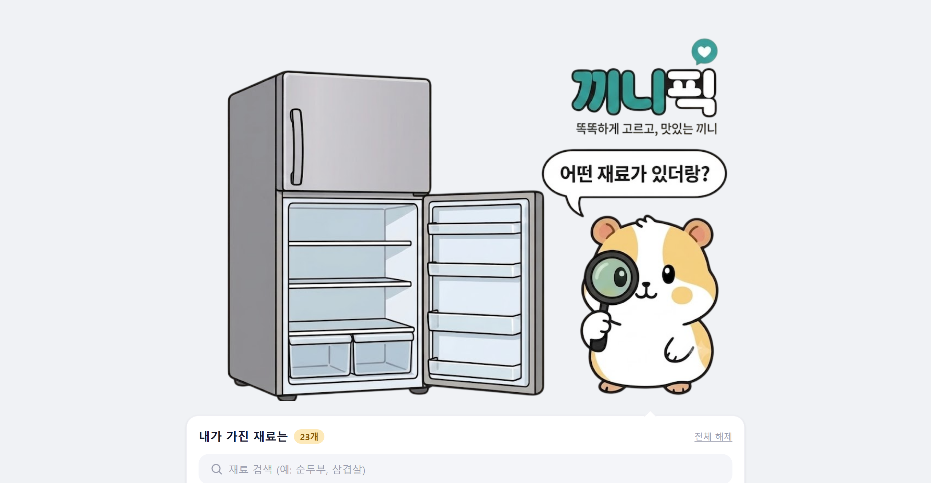
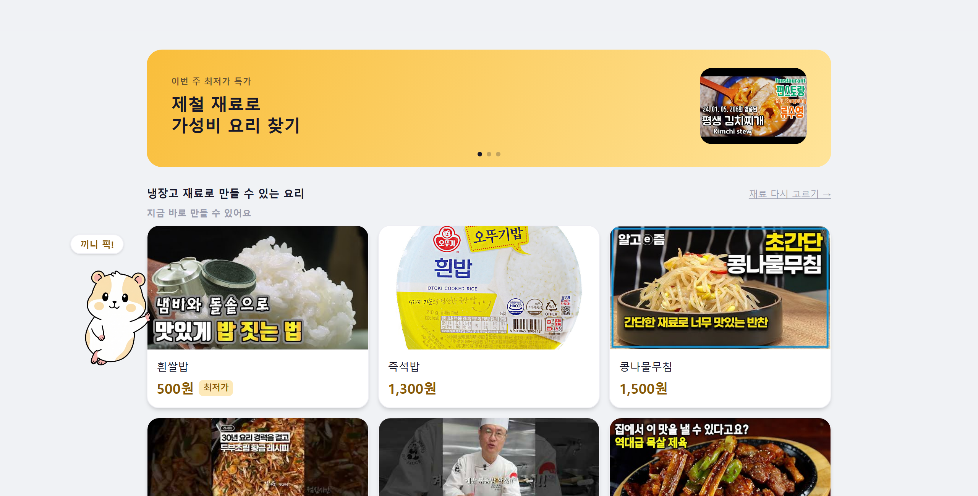
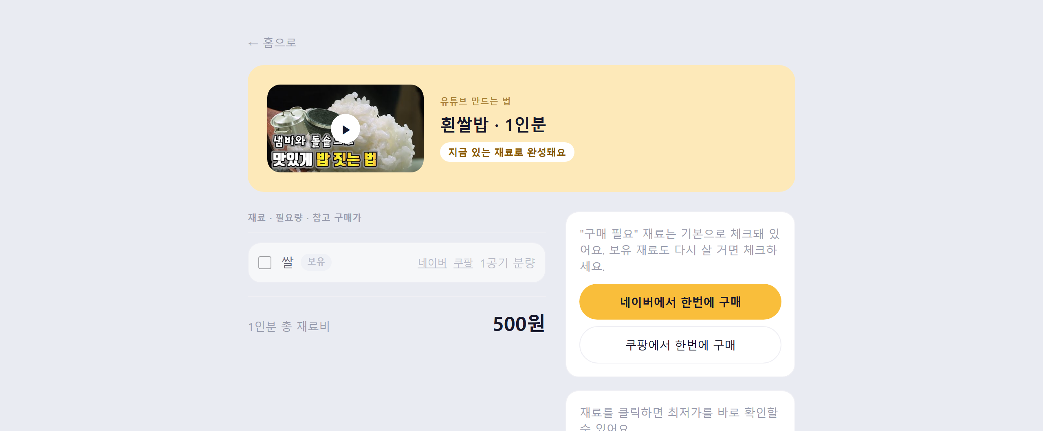
THE REAL THING
말로만 설명 안 하고, 실제 화면으로 보여드릴게요
이번 주 작업한 3개 화면을 실제로 캡처했습니다.
① 냉장고 화면
② 홈 화면 (2트랙)
③ 레시피 상세
재료를 고르면 기니가 반응해요
지금 바로 / 재료 조금만 사면 돼요
트랙 안내 + 보유/구매 필요 구분
06 / 10

Slide 7
PARALLEL PROJECT
끼니픽과 별개로, LLM Wiki도 같이 쌓고 있어요
Karpathy의 LLM Wiki 패턴을 따라 원본을 매번 다시 뒤지지 않고, 읽을 때마다 지식을 누적시킵니다.
raw/
불변 원본
논문·강의·책·영상 등 원본 — AI가 절대 수정하지 않음
wiki/
공통 지식
어떤 프로젝트를 하든 재사용되는 개념·용어·도구 사용법
project wiki/
프로젝트 전용
그 프로젝트에서만 의미 있는 소스 요약·의사결정
Output/
결과물
연구실 지원 자료, 발표자료 등 실제로 내보내는 것
Ingest 흡수
원본을 읽고 사실 위주로 요약, 기존 페이지와 연결
Query 질의
index.md부터 훑고 drill-down, raw는 마지막 수단
Lint 점검
모순·고립 페이지·낡은 주장을 주기적으로 점검
1
2
3
Karpathy의 LLM Wiki 패턴 기반 · 공통 wiki 15페이지 누적 · Zotero MCP · Graphify 지식그래프 연동
07 / 10

Slide 8
HOW I'LL USE IT
이렇게 활용하려 합니다 — Zotero에서 NotebookLM까지
논문을 읽고 남긴 하이라이트·메모가 옵시디언에 쌓이고, NotebookLM으로 다시 학습·산출물을 만들어 LLM Wiki를 키우는 순환 구조입니다.
Zotero
읽고 하이라이트
논문을 읽으며 형광펜·메모를 남김
Obsidian
raw + wiki 저장
raw엔 원본·메모·태그, wiki엔 요약·핵심 정리
NotebookLM
연결해서 학습
원본·메모·요약을 소스로 공부하거나 자료 생성
LLM Wiki
다시 저장·활용
만든 산출물을 wiki에 저장해 다음 질문의 재료로
순환 구조
NotebookLM에서 만든 요약·인포그래픽 같은 산출물은 다시 LLM Wiki에 저장되고, 다음에 논문을 읽을 때 참고 재료가 됩니다. Zotero(원본 도서관) → LLM Wiki(컴파일) → NotebookLM(질의응답·산출물) 3단계를 계속 오가는 구조입니다.
Zotero MCP × NotebookLM 파이프라인 — 브레인 트리니티 튜토리얼 참고
08 / 10

Slide 9
TODAY
이 발표 자료 자체도, 오늘 새로 만든 스킬로 뽑았어요
PPT를 만들 때마다 반복되던 실수를 막기 위해, pptx-builder라는 재사용 가능한 Claude Code 스킬을 오늘 만들었습니다.
내장 폰트만 사용
16:9 비율 고정
제목 위치 고정
본문 밀도 있게
방금 있었던 일
"4페이지만 고쳐줘"라고 했는데, 스크립트를 처음부터 다시 실행해서 전체 파일을 덮어쓴 적이 있습니다 — 이미 손으로 고쳐둔 다른 페이지까지 함께 사라졌어요. 그래서 지금은 (1) 덮어쓰기 전 무조건 백업, (2) 고칠 슬라이드만 지우고 다시 그리는 절차를 스킬에 못박아뒀고, 이 발표 자료도 그 절차 그대로 안전하게 고쳐가고 있습니다.
참고 영상 — 페이퍼로지, 「오늘, 클로드가 PPT를 죽였습니다」(2026-05-02)
09 / 10

Slide 10
NEXT UP
감사합니다 🐹
10 / 10

